Slide 1
সবাইকে গোলাপ ফুলের শুভেচ্ছা

Slide 2
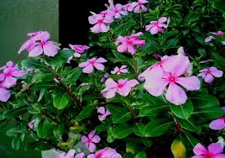
শিক্ষক পরিচিতি
মোহাম্মাদ মাইন উদ্দিন
সিনিয়র শিক্ষক : আলি আজম স্কুল অ্যান্ড কলেজ Email ID: mainu1379@gmail.com

Slide 3
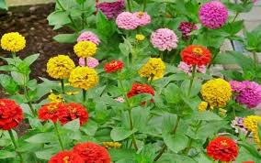
পাঠ পরিচিতি
নবম শ্রেণি
বিষয়:,বাংলা ভাষার ব্যাকরণ
তৃতীয় অধ্যায় –একাদশ পরিচ্ছেদ শব্দের অর্থমূলক শ্রেনিবিভাগ

Slide 4
শিখন ফল
১ শব্দের শ্রেনী বিভাগ বলতে পারবে,
২ শব্দের অর্থ মূলক শ্রেনী উল্লেখ করতে পারবে,
৩ শব্দের ব্যবহারিক অর্থ ও উৎপত্তি গত অর্থ সনাক্ত করতে পারবে,
৪ বাক্যে সঠিক শব্দ ব্যবহার করতে পারবে।

Slide 5
কবিতাটি শোন

Slide 6
আমরা যে কবিতা টা শুনলাম তা আসলে কিছু অর্থ পূর্ণ ধবনি বা আওয়াজ।

Slide 7
এ সব ধ্বনি যখন আমরা লিখে প্রকাশ করি তখন তাকে বর্ণ বলে ।
আওয়াজ/ধবণি
লিখিত রূপ
বর্ণ

Slide 8
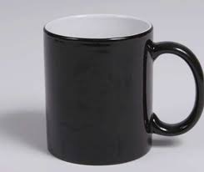
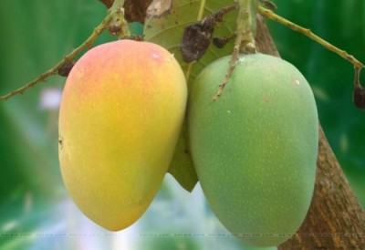
আর পাশাপাশি কয়েকটি বর্ণের অর্থ পূর্ণ মিলনে তৈরি হয় শব্দ
যেমন
ম +গ = মগ
আর বর্ণ দিয়ে তৈরি
আ +ম=আম

Slide 9
বাংলা ভাষায় ব্যবহৃত শব্দ সমূহ কে তিন ভাবে ভাগ করা যায়ঃ
শব্দের শ্রেনী
গঠন মূলক
অর্থ মূলক
উৎস মূলক

Slide 10
হস্ত/হাত আছে যার =হাতি
কিন্তু যাদের হাত আছে তারা হাতি নয় এখানে হাতি দ্বারা ১টি বিশেষ প্রাণি কে বুঝায়
Notes:
তি

Slide 11
পঙ্ক/কাদায় জন্মে যা=পঙ্কজ [পদ্মফুল]

Slide 12
কাদায় আরো অনেক কিছু জন্মায়,যেমন
শাপলা,শেওলা,কচুরিপানা,প্রবাল ইত্যাদি

Slide 13
কিন্তু পঙ্কজ দ্বারা একটি বিশেষ অর্থ পদ্মফুল কে বুঝায়,
তাহলে তোমরা বুঝতে পেরেছ ,শব্দের উৎপত্তি গত অর্থ আর ব্যবহারিক অর্থে ভিন্নতা রয়েছে ।

Slide 14
আমরা আজ পড়ব -
শব্দের অর্থ মূলক শ্রেণি
যৌগিক শব্দ
রূঢ়ি শব্দ
যোগ রূঢ় শব্দ

Slide 15
যে সকল শব্দের অর্থ তাদেরপ্রকৃতি ও প্রত্যয়ের অর্থ অনুযায়ী হয়ে থাকেতাকে তাকে যৌগিক শব্দ বলে
গৈ +ণক [অক]=গায়ক , [গান করে যে]
কৃ+তব্য=কর্তব্য (যা করা উচিত)

Slide 16
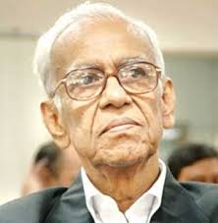
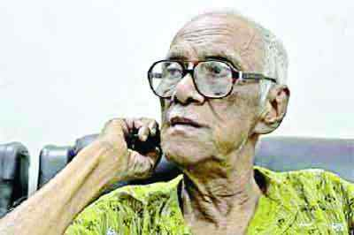
প্রকৃষ্ট রূপে বীণা বাজায় যে=প্রবীন
কিন্তু প্রবীন দ্বারা বয়ষ্ক ও অভিজ্ঞ ব্যক্তিদের বুঝায়,

Slide 17
পাঞ্জাবের অধিবাসি=পাঞ্জাবী
কিন্তু এখনে জামা বিশেষ

Slide 18
রূঢ়ি শব্দ
যে সব শব্দ প্রত্যয় বা উপসর্গ যোগে গঠিত মূল শব্দের অর্থের অনুগামী না হয়ে অন্য কোন বিশিষ্ট অর্থ প্রকাশ করে তাকে রূঢ়ি শব্দ বলে ।

Slide 19
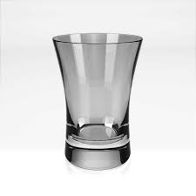
জল ধারন করে যা= জলধী
জগ,গ্লাস,পুকুর, নদী,খাল বিল ইত্যাদি সবই তো জল ধারন করে,তাদের সবাইকে জলধী বলা হয় না ।

Slide 20
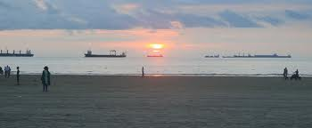
জলধী দ্বারা একটি বিশেষ অর্থ সাগর/সমুদ্র কে বুঝায় ।

Slide 21
যোগরূঢ় শব্দ
সমাস নিষ্পন্ন যে সকল শব্দ সম্পূর্ণ রূপে সমস্যমান পদ সমূহের অনূগামী না হয়ে কোন বিশিষ্ট অর্থ গ্রহন করে,তাকে যোগরূঢ় শব্দ বলে ।

Slide 22
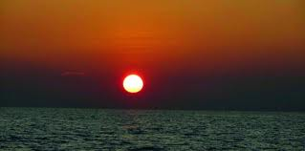
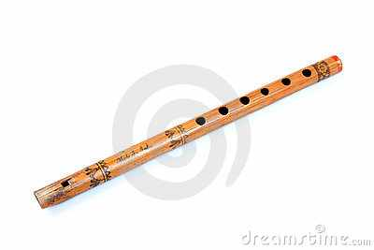
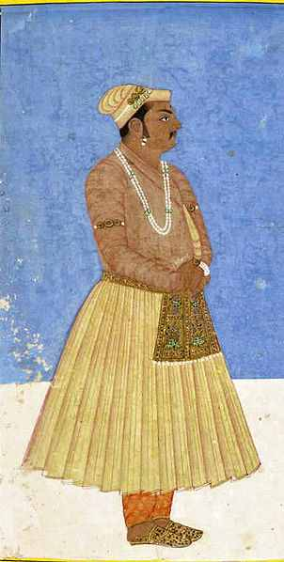
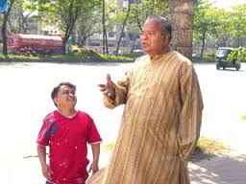
দলীয় কাজ
ছবি গুলো দেখে তাদের প্রকৃত অর্থ ও ব্যবহারিক অর্থ খাতায় লিখ ।

Slide 23
মূল্যায়ন
১ শব্দ গঠিত হয় কি দিয়ে ?
২ শব্দ কত প্রকার ?
৩ মহাযাত্রা শব্দ টি কি অর্থে ব্যবহৃত হয় ?
৪ পদ্মফূল কোন শব্দ ?

Slide 24
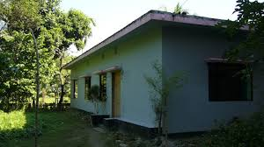
বাড়ির কাজ
শব্দের অর্থ মূলক শ্রেণির প্রত্যেক টির ৩ টি করে উদাহরণ খাতায় লিখে আনবে।

Slide 25
আল্লাহ হাফেজ

